Slide 1

北风网项目培训
html5、css3在移动互联网中的开发
——疯狂的离线应用1
讲师：BR

Slide 2
上节回顾
动画的实现手段
动画的渲染方式
3D

Slide 3
本节内容
离线应用介绍
Application Cache
Manifest文件
Application Cache下载和更新
Application Cache Api

Slide 4
离线应用介绍
离线应用意味WEB应用被缓存了，并且可以在断网的时候能访问.
离线应用带来的好处
断网访问
访问快速
减少服务器加载

Slide 5
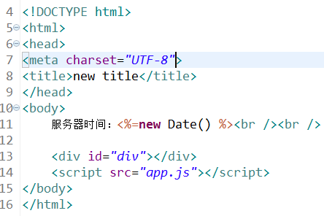
没有使用manifest的一般web网页

Slide 6
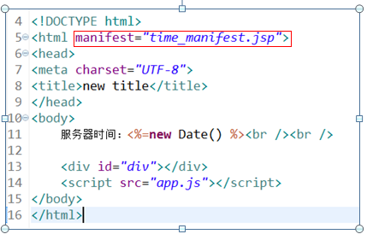
使用manifest的网页

Slide 7
Application Cache
Application Cache是一组缓存资源的集合。
也是离线应用提供给开发人员操作的对象，API。
Master entries
设置了manifest=“...“的页面，这个页面会被自动缓存
Manifest
被manifest引用的资源， time_manifest.jsp
Explicit entries
Manifest文件中CACHE: 中指定需要缓存的资源列表。
Fallback entries
Manifest文件中FALLBACK: 中指定的资源列表。

Slide 8
manifest 文件
contentType 必须指定text/cache-manifest
manifest 文件必须是utf-8编码，浏览器解析manifest的时候是用utf-8解析
manifest文件编写格式

Slide 9
Application Cache的下载
当浏览器需要Application Cache下载manifest中的资源时， Application Cache就会开始异步、并行的下载资源，下载步骤如下：
1. 新缓存master页面
2. 获取manifest并解析manifest文件
3. 如果请求manifest失败(404，500)，或解析错误。则会让application cache失效。
4. 并行下载CACHE缓存的资源。
5. 记录NETWORK和FALLBACK配置

Slide 10
Application Cache的更新
1. 打开master页面，浏览器后台自动再次请求manifest文件。
2. 请求失败，则直接使用现在的缓存数据，不往下执行。
3. 检测manifest文件是否被修改，如果修改，则重新异步并行下载缓存资源。
4. 下载完毕后触发对应事件。

Slide 11
Application Cache的API
属性 | 值 | 描述
status | UNCACHED IDLE CHECKING DOWNLOADING UPDATEREADY OBSOLETE | 缓存无效，没有被使用 正常使用缓存 正在检测更新 正在加载资源 缓存已使用，但缓存并不是最新的状态 缓存已过期
方法 | 描述
update() | 让applicationCache去检测缓存是否更新，一般不需要调用
abort() | 取消缓存更新
swapCache() | 如果有最新的缓存，切换到最新的缓存

Slide 12
事件 | 描述
onchecking | 正在检测是否更新
onnoupdate | manifest 没有修改，缓存不需要更新
ondownloading | 发现缓存需要更新，开始下载资源
onprogress | 资源下载的时候触发，每下载1个触发一次
onupdateready | 最新缓存更新完毕 ，可以调用swapCahe()切换到最新缓存
oncached | 所有资源下载完毕，缓存已经OK
onobsolete | 缓存过期本删除了
onerror | applicationCache出现错误

Slide 13
本课程版权归北风网所有
欢迎访问我们的官方网站
www.ibeifeng.com

